Slide 1
Живописні шедеври України XXст.
Підготувала
Учениця 10-А класу
Новоград-Волинської ЗОШ №7
Бучинська Дарія

Slide 2
Тема: Живописні шедеври України XXст.
Мета: Ознайомлення учнів із розвитком живопису XXст.
Ключове питання: Представники українського живопису, характерні напрями живопису
Ключове завдання: Навчитися аналізувати і оцінювати найважливіші досягнення шедеврів живопису України XXст.

Slide 3
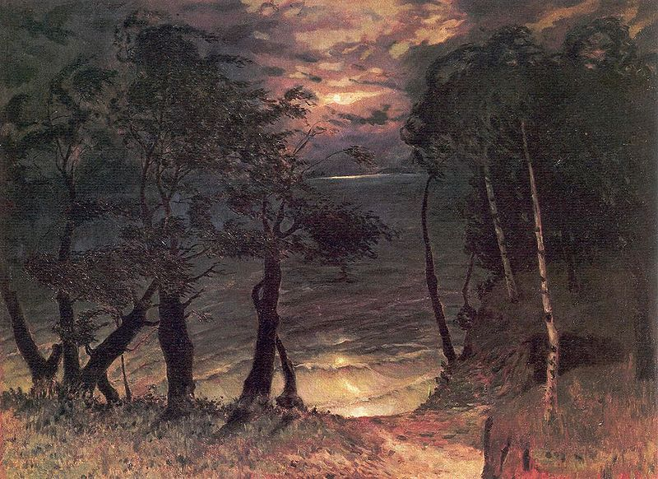
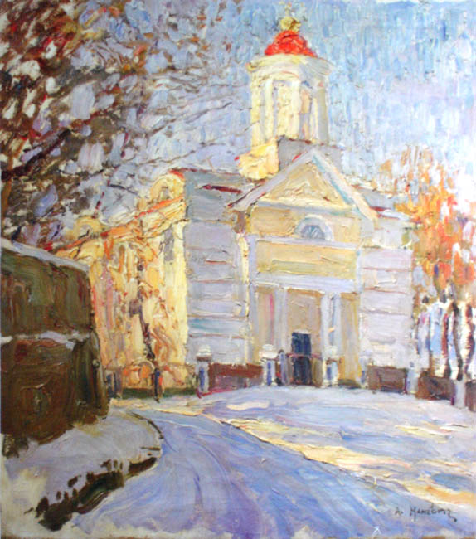
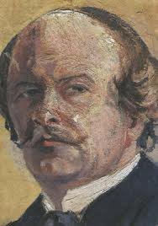
Трохи пізніше, ніж в Західній Європі в Україні на межі столітть з'являються художники-імпресіоністи, які прагнуть передати у творах витончене відтворення особистісних вражень та спостережень. Яскравим представником цієї генерації малярів був Микола Бурачек, відомий картинами Дніпра та Києва.

Slide 4
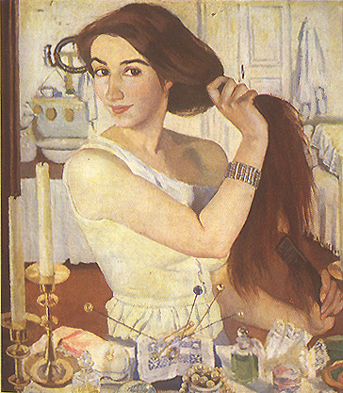
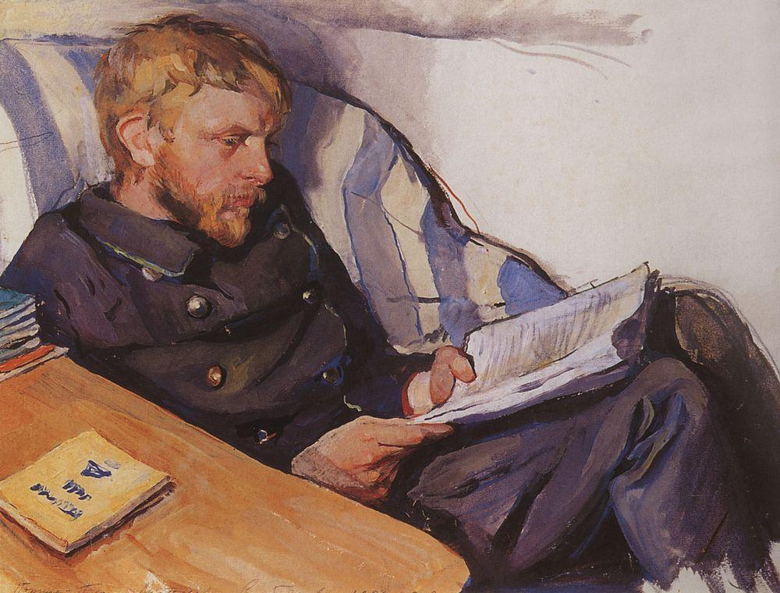
Довгі роки мешкала під Харковом у селищі Нескучне жінка-маляр Зінаїда Серебрякова (1884–1967), багато творів якої присвячено українському селу та темам Сходу. Вона також належить до вітчизняних імпресіоністів. Після еміграції Серебрякова довгі роки мешкала у Франції та Бельгії. Частину робіт закордонного періоду майстрині передано в Київ.

Slide 5
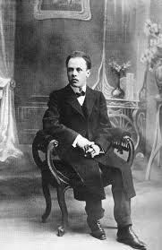
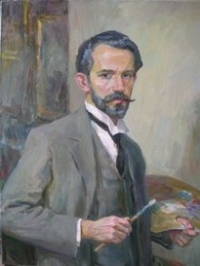
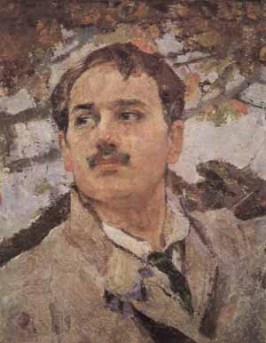
Розвиток живопису в Україні у післяреволюційні роки на початку 20 століття проходив у боротьбі художніх течій і напрямів. Поряд з тими, хто стояв на позиціях традиційного реалізму, творили прихильники футуризму, формалізму (наприклад, розписи Василя Єрмилова Харківського партійного клубу). Крім масових агітаційних форм образотворчого мистецтва, помітного прогресу досягластанкова графіка та живопис. У галузі станкової графіки працювали Михайло Жук, Іван Падалка, Володимир Заузе. У живописі найвідомішими були полотна Киріака Костанді, Федора Кричевського, Олександра Мурашка.

Slide 6
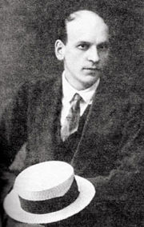
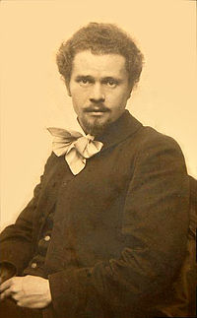
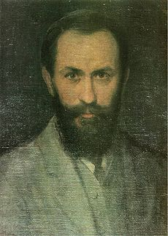
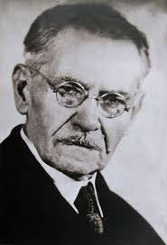
Георгій Нарбут оформив перші українські радянські книги та журнали «Мистецтво», «Зорі», «Сонце труда». У Західній Україні в перші післяреволюційні роки працювали Іван Труш, Антон Монастирський, Осип Курилас.

Slide 7
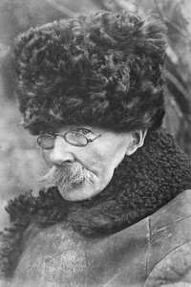
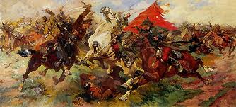
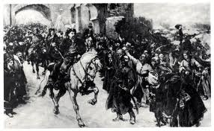
Добре відомі твори Миколи Самокиша на українську історичну тематику: «В'їзд Богдана Хмельницького до Києва 1648» (1929), «Битва під Жовтими Водами», «Абордаж турецької галери запорожцями» (1930), «Битва Івана Богуна під Монастирищем 1653» (1931), «Бій під Царичанкою 1709», «Похід запорожців на Крим» (1934), «Руйнування Батурина Меньшиковим», «Кость Гордієнко нищить драгунів Кемпеля», «Битва Максима Кривоноса з Яремою Вишневецьким» (1934), «Царські жандарми везуть Шевченка у заслання» (1938) та ін.

Slide 8
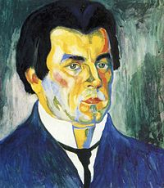
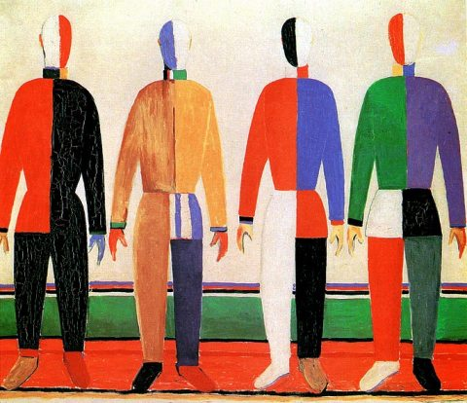
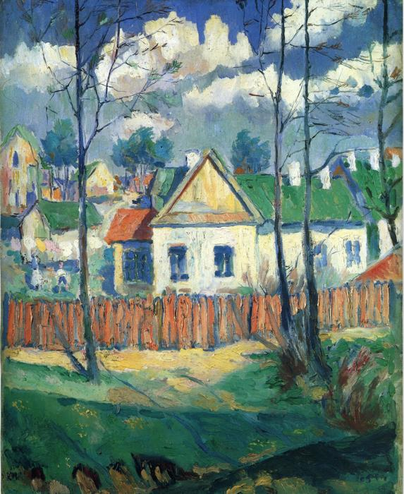
Київський художній інститут (нині Національна академія образотворчого мистецтва і архітектури) став справжнім центром авангардного образотворчого мистецтва. Сюди в цей час повертається всесвітньовідомий Казимір Малевич — засновник абстрактногосупрематизму, в якому зображення складалося зі сполучень найпростіших геометричних фігур. Значний вплив на творчість Малевича, за його власними словами, справили культура і побут українського села, але він пішов далі від мистецтва села.

Slide 9
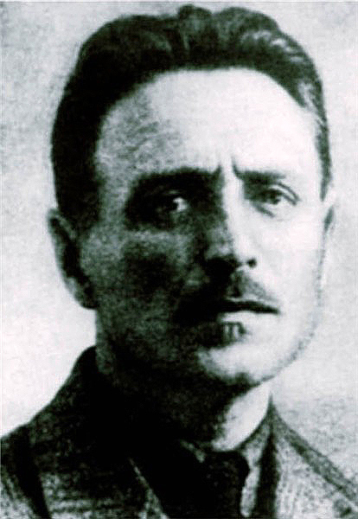
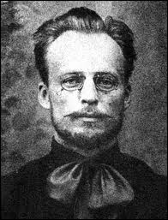
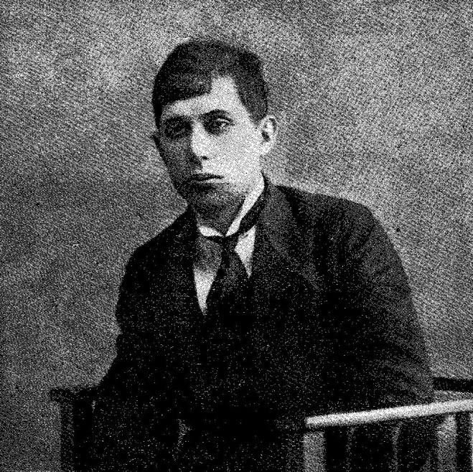
Яскравою сторінкою став український авангард початку 20 століття, представлений іменами художників Олександра Богомазова, Михайла Бойчука, Анатолія Петрицького та ін. Михайло Бойчук започаткував новий напрям монументального мистецтва 20 століття — неовізантизм, поклавши в його основу органічне поєднання традицій давньоруського іконопису з конструктивними особливостями візантійського живопису.

Slide 10
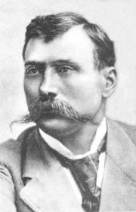
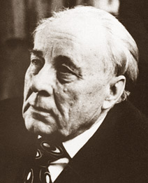
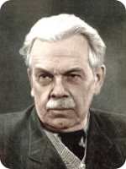
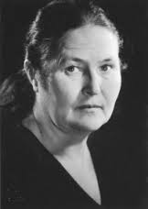
Український живопис 60—80 років 20 століття, характеризувався негативними тенденціями партійного диктату соціалістичного реалізму, що насаджував народницький академічний стиль 19 століття, пропагандизм і догматичність. Крім того, згідно з гаслом про те, що мистецтво повинне бути зрозумілим «широким масам», на творчий експеримент, пошук нових форм була фактично накладена заборона. Водночас і далі творили такі видатні художники як Олексій Шовкуненко, Тетяна Яблонська, Садовського Віталія, Михайло Дерегус, Василь Касіян.
Сьогодні твори Тетяни Яблонської, Івана Марчука, Феодосія Гуменюка, Садовського Віталія, Андрія Чебикіна, Олександра Бородая та інших відомі далеко за межами України.

Slide 11
